Slide 1
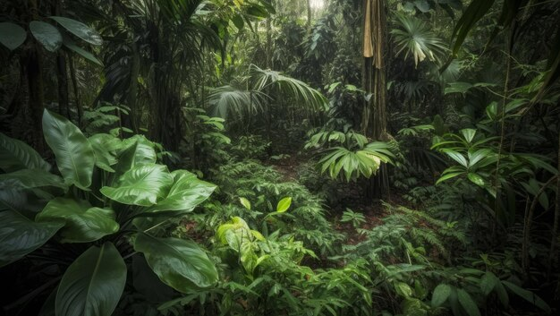
DALLA NATURA RICEVIAMO MOLTO DI PIÙ DI CIÒ CHE CERCHIAMO!
Valorizzazione Risorse Umane

Slide 2

Overview del progetto

Slide 3

Needs per cui è stato lanciato internamente: coinvolgere i colleghi e offrire loro momenti di formazione pratica ed esperienze uniche, riscoprire il legame con il territorio, creare ricordi significativi con la propria famiglia vivendo l’atmosfera aziendale
Target di riferimento: colleghi e famiglie
Periodo in cui è stato lanciato: 2024 – in corso
Obiettivi attesi: Ricercatori per un Giorno è il progetto lanciato in collaborazione con la Jonian Dolphin Conservation. L’obbiettivo del progetto è proprio far conoscere le ricchezze del Golfo di Taranto e far parte della ricerca sulle specie che lo abitano, pur rimanendo un’esperienza aziendale.

Slide 4
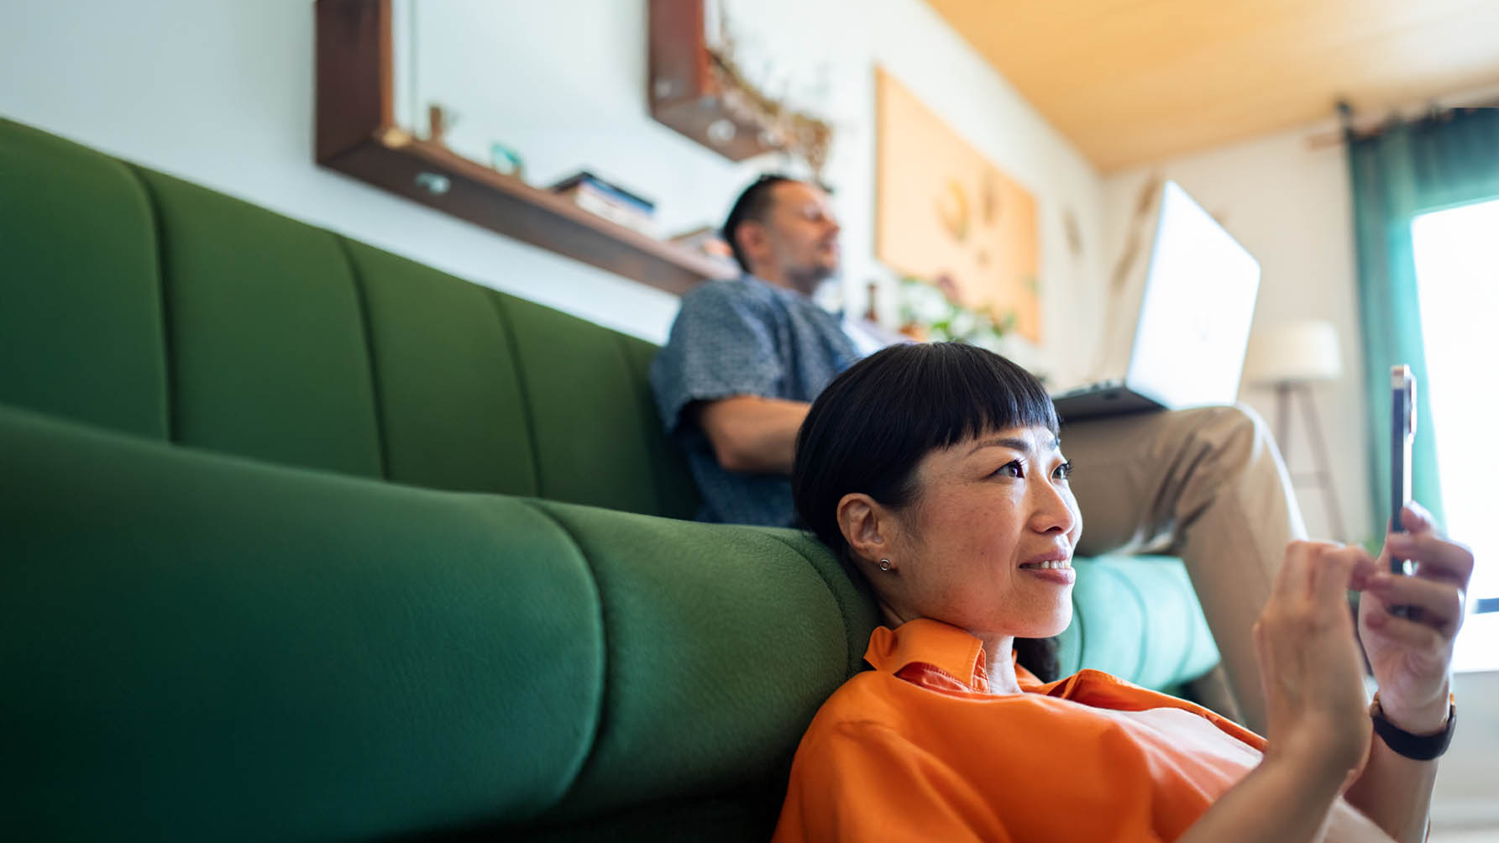
Parte Operativa

Slide 5

Spiegazione delle attività introdotte: organizzazione di escursioni in barca alla ricerca dei cetacei, momenti di condivisione e gioco sul catamarano, formazione sulle specie che abitano le acque tarantine e come convivere in armonia con esse. In più c’è la partecipazione al progetto Jonian Kids per i «Tippini», che alla fine delle lezioni interattive sulla flora e fauna del territorio, ricevono un certificato personalizzato.
Metodologia utilizzata: quando il progetto viene lanciato ogni anno, i colleghi si propongono con le famiglie per partecipare e quindi vengono organizzate diverse barche in diversi giorni (circa 10 l’anno) tra giugno e luglio per facilitare quanto più possibile la partecipazione.
Strumenti utilizzati: intranet per le iscrizioni, teams per colloqui con referenti progetto, e poi le strutture e i materiali che proprio la Jonian Dolphin ci mette a disposizione.

Slide 6
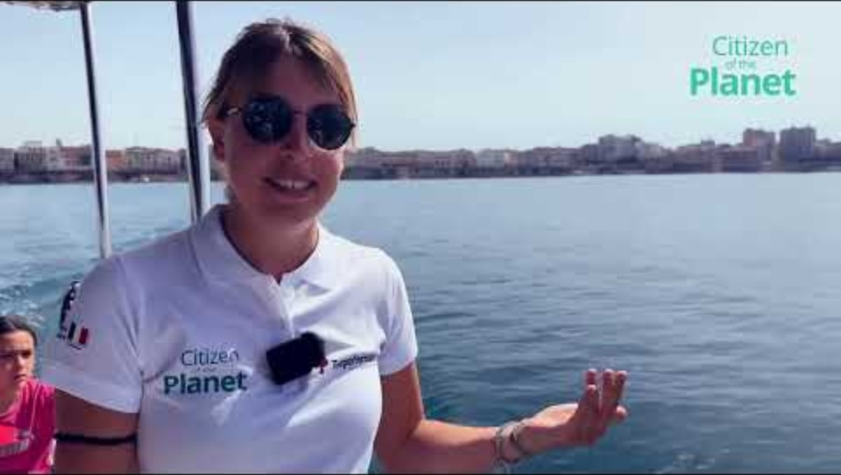

Slide 7
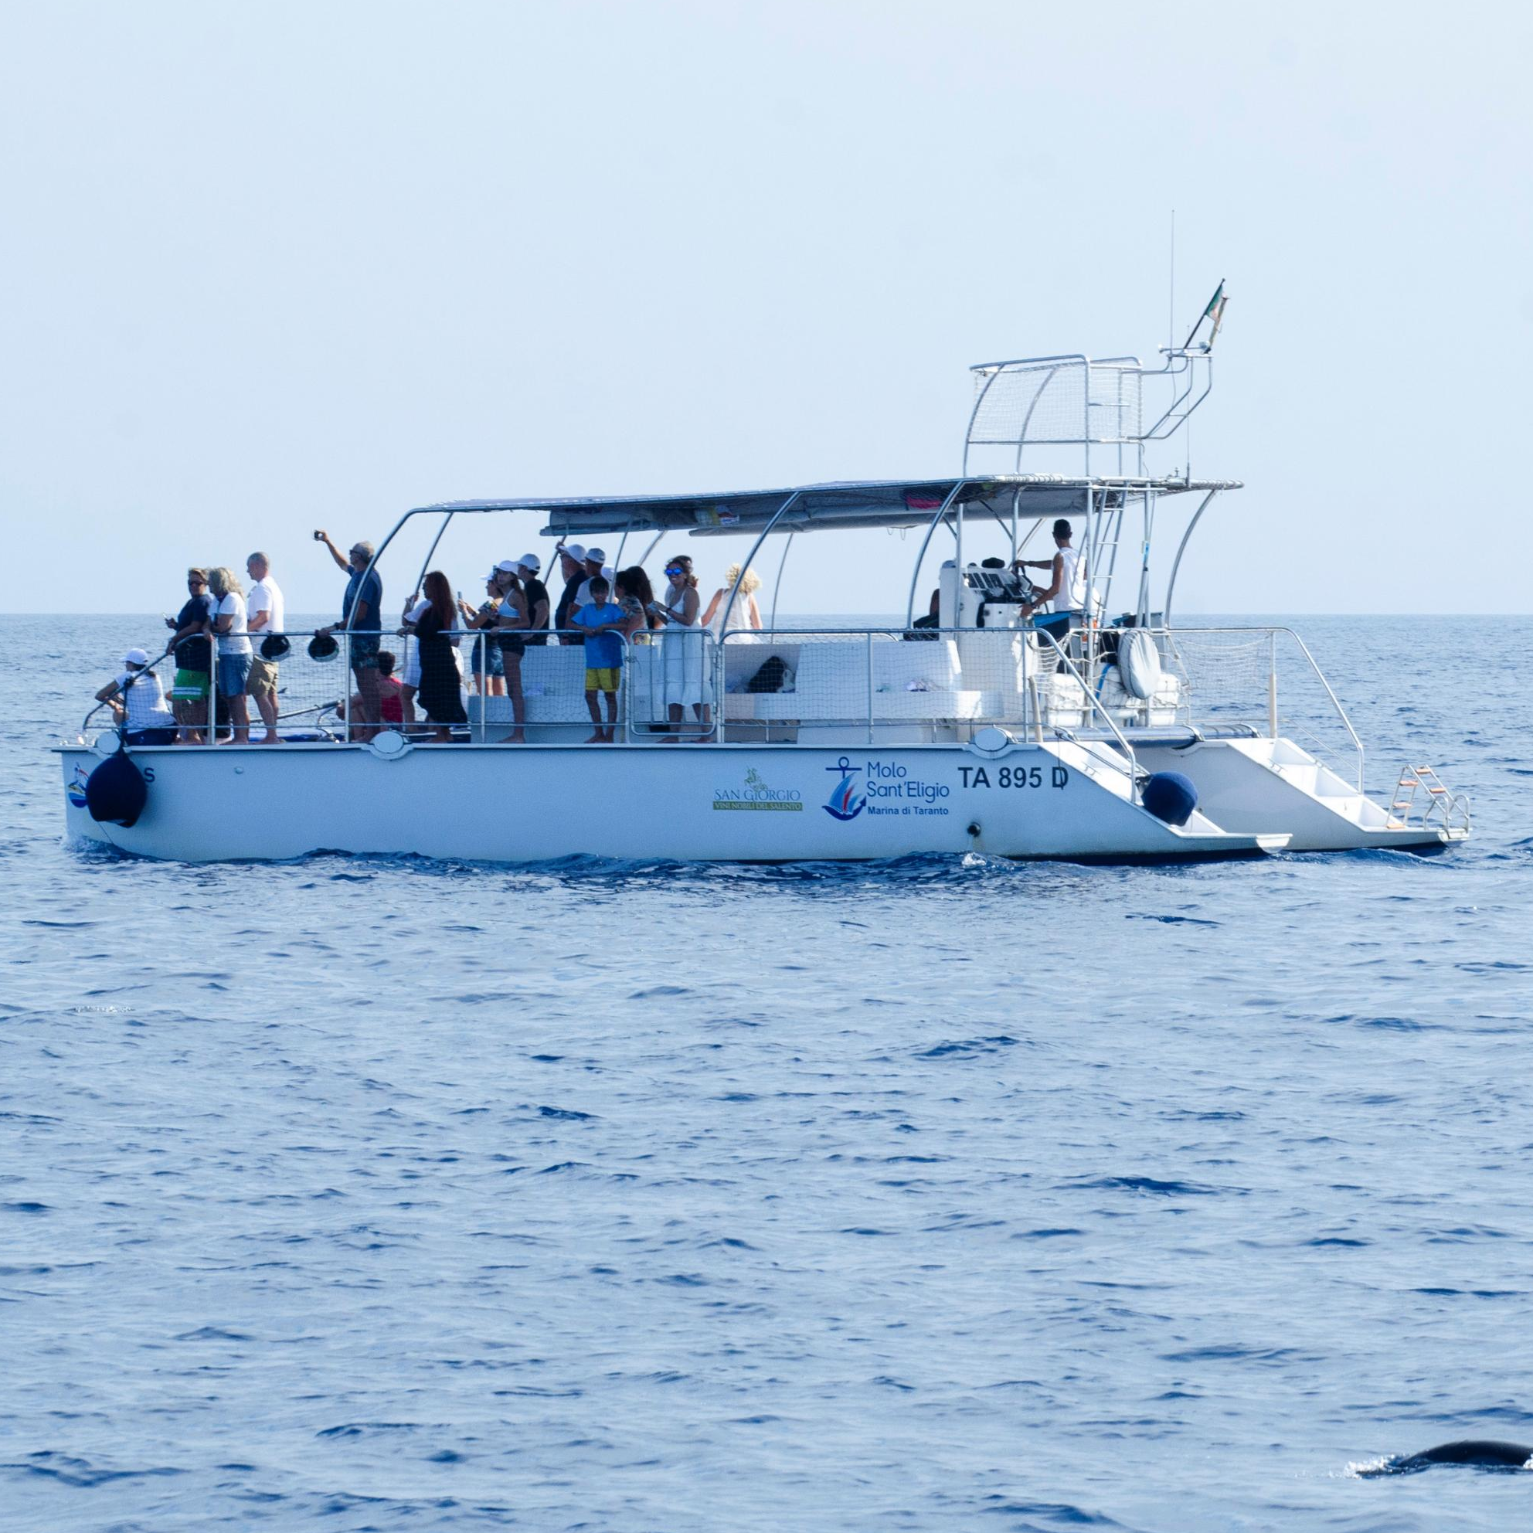
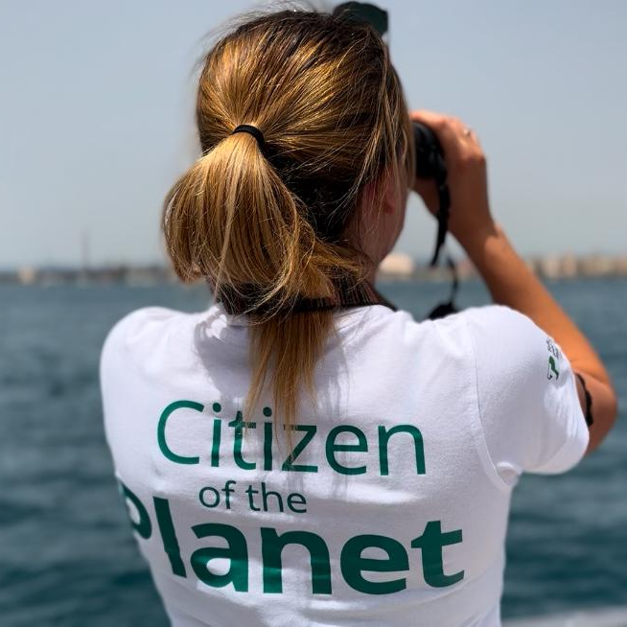
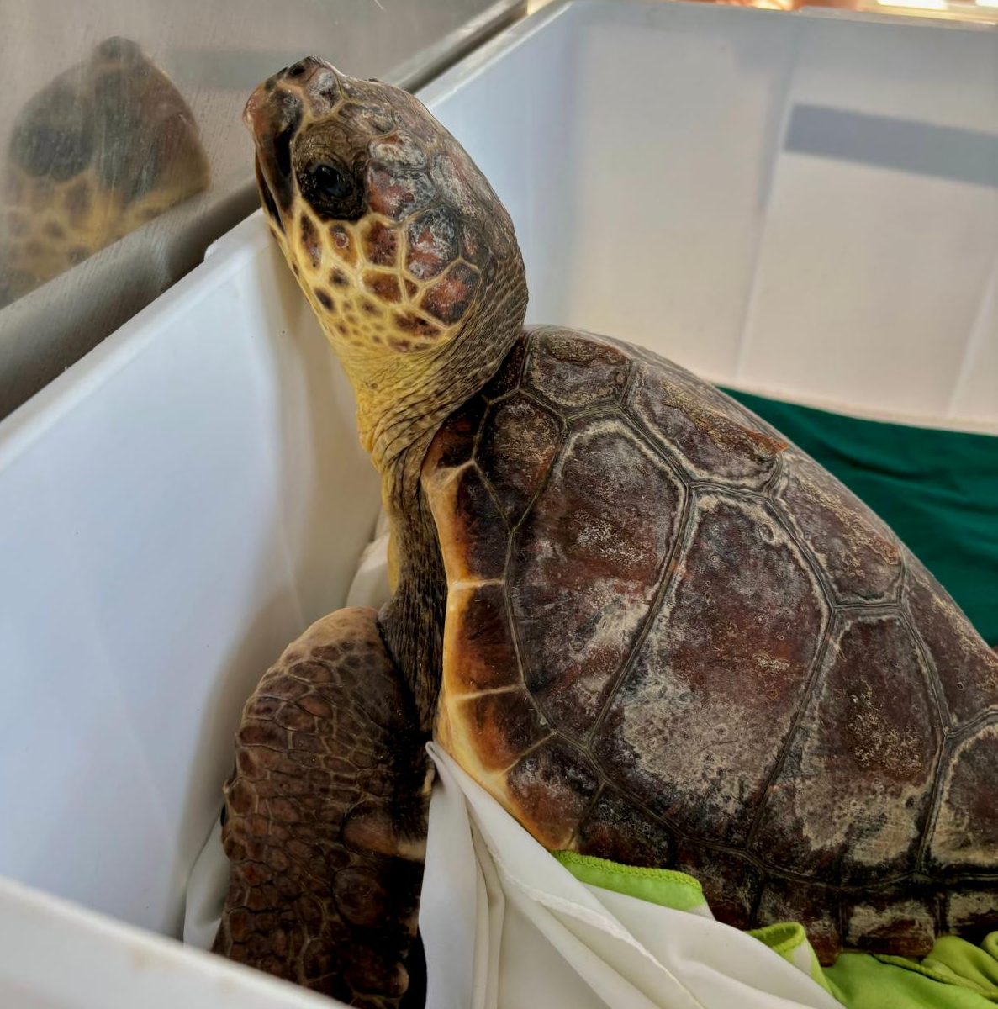
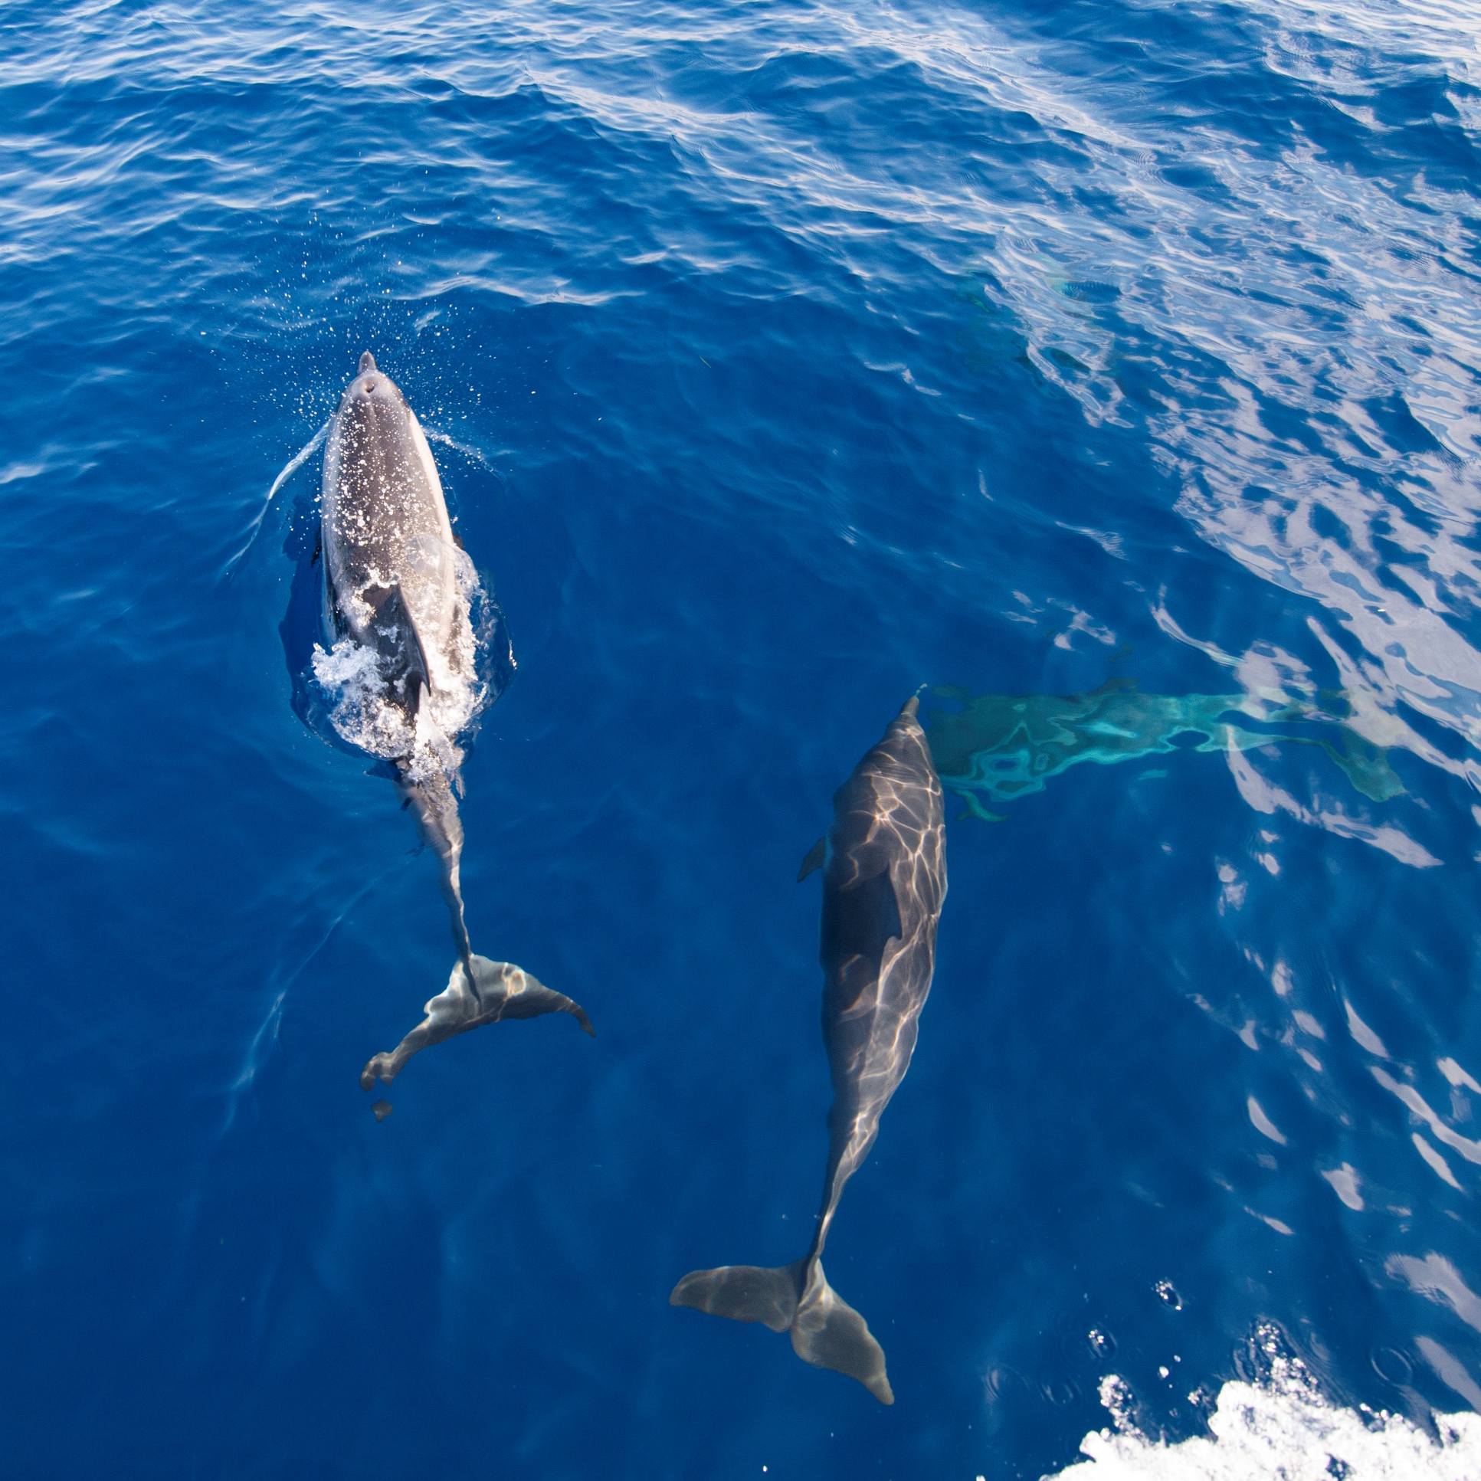
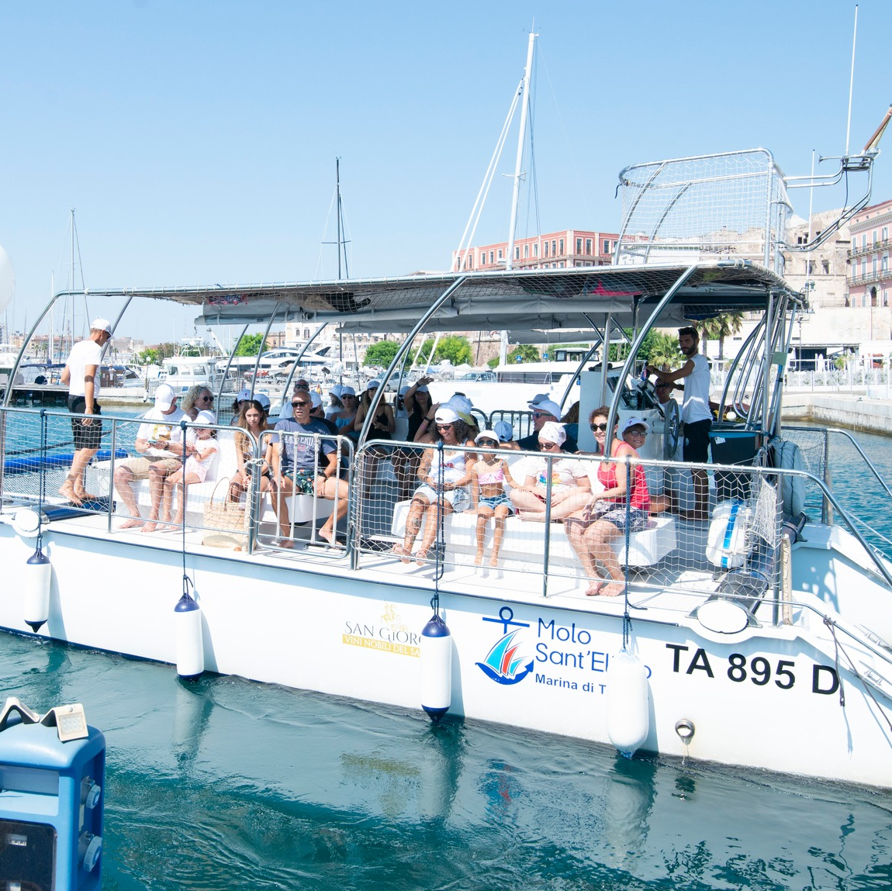
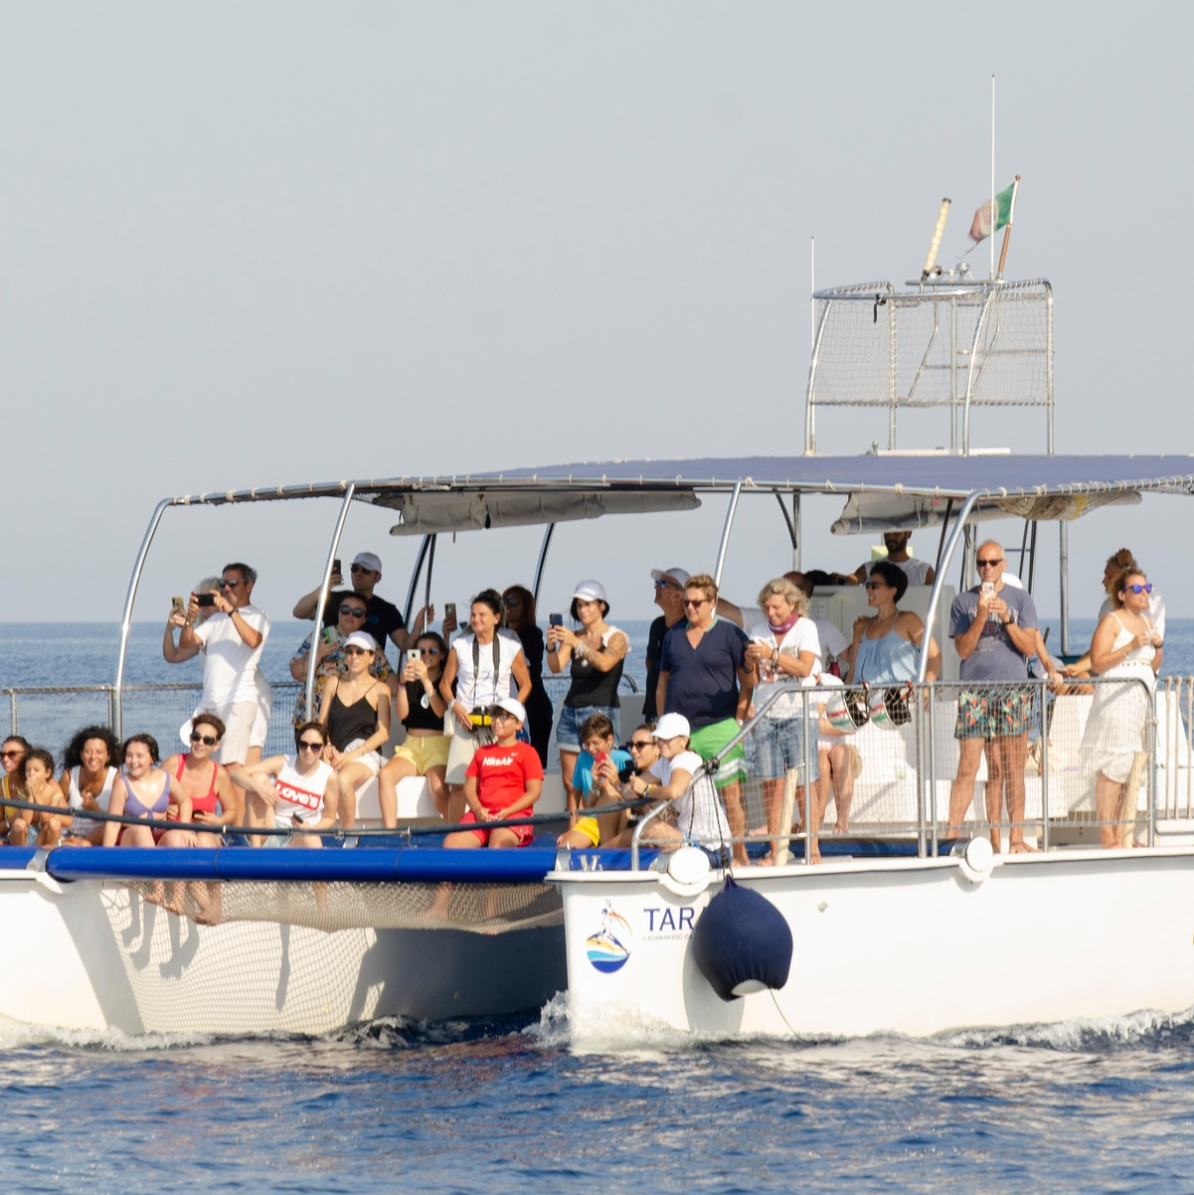
GALLERIA

Slide 8

Jonian Kids

Slide 9
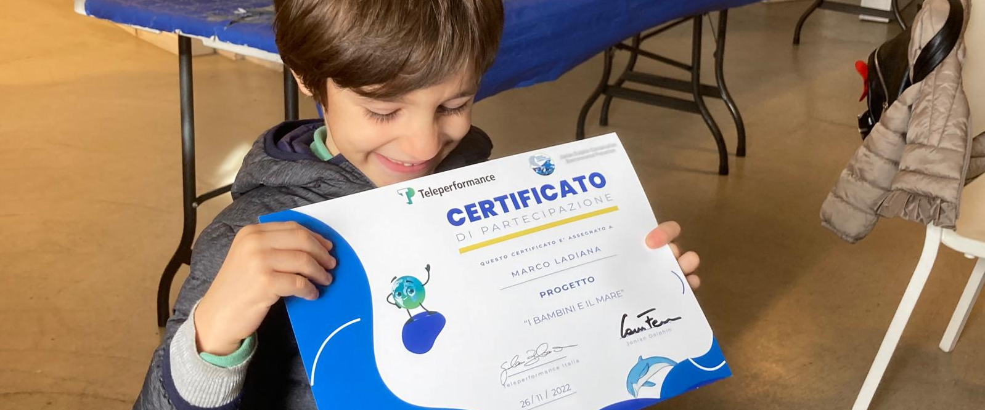
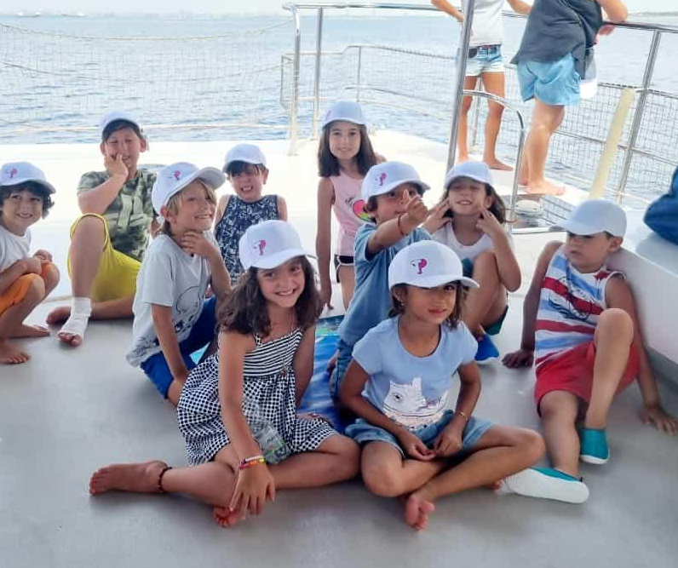
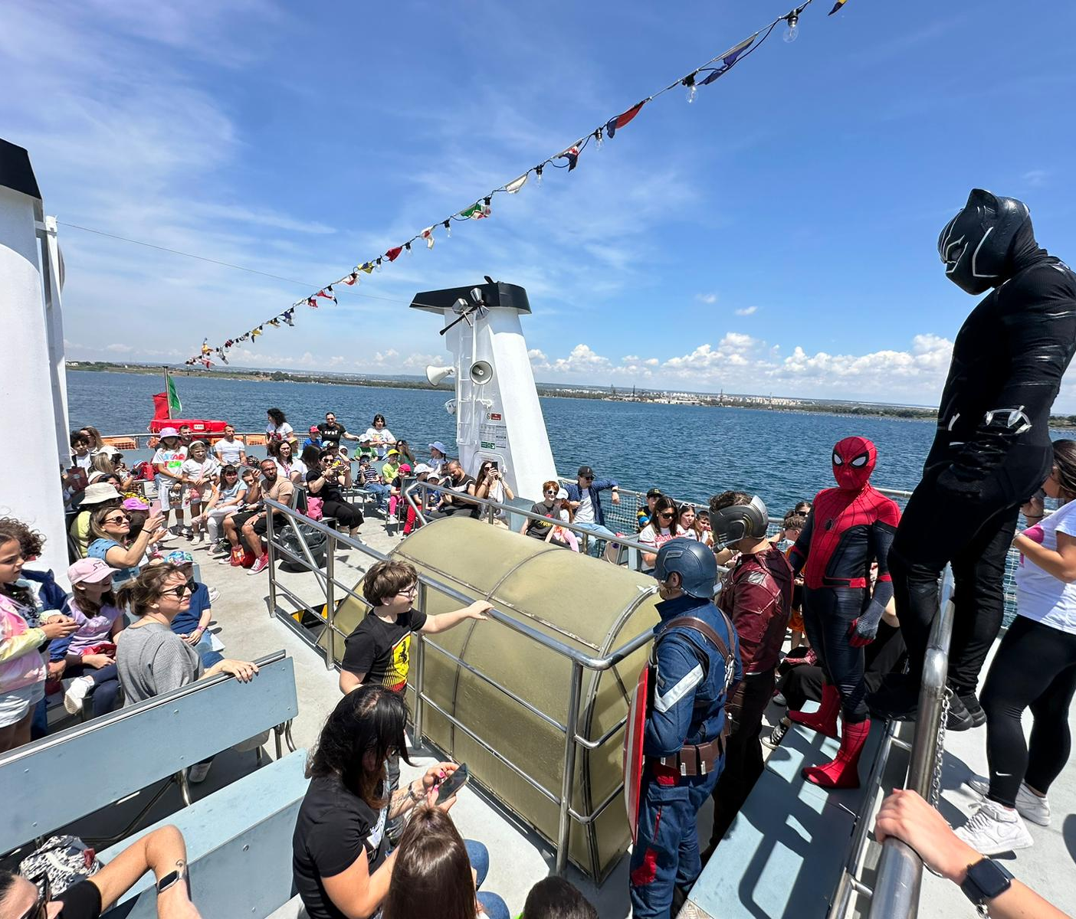
Jonian Kids è il percorso di approfondimento sulle tematiche ambientali che gli esperti della Jonian Dolphin Conservation propongono ai bambini. Attraverso giochi, esperienze di realtà virtuale con i VR, opportunità e spunti di riflessione, il legame tra bambini e mare si rafforza!

Slide 10

RISULTATI E OBIETTIVI RAGGIUNTI

Slide 11



People Engagement:
Dal 2020, TP Italia ha una partnership con la Jonian Dolphin Conservation, finalizzata alla conoscenza e alla valorizzazione del Golfo di Taranto. In questi anni, abbiamo coinvolto circa 800 colleghi, che ancora oggi ricordano con immensa gioia i momenti che hanno vissuto e ci ringraziano per l’opportunità di aver potuto vivere l’azienda in un modo diverso e di aver contribuito alla ricerca su cui sono impegnati i biologi della Jonian Dolphin Conservation!
Agile Mindset:
Grazie a questo progetto, i colleghi hanno l’opportunità di vivere un’esperienza aziendale in modo unico e coinvolgente, riconnettendosi alla natura e ritrovandosi parte di una natura data troppo spesso per scontata.
Sustainable Business Value:
Il progetto Ricercatori per un Giorno rientra nel progetto di turismo sostenibile per la tutela marina e ambientale. I colleghi si impegnano a rispettare la fauna locale senza traumatizzarla.

